Slide 1
СЭЛЭНГЭ -БОЛОВСРОЛ
Сэлэнгэ аймаг Статистикийн хэлтэс
2015 он
Вэб:selenge.nso.mn

Slide 2
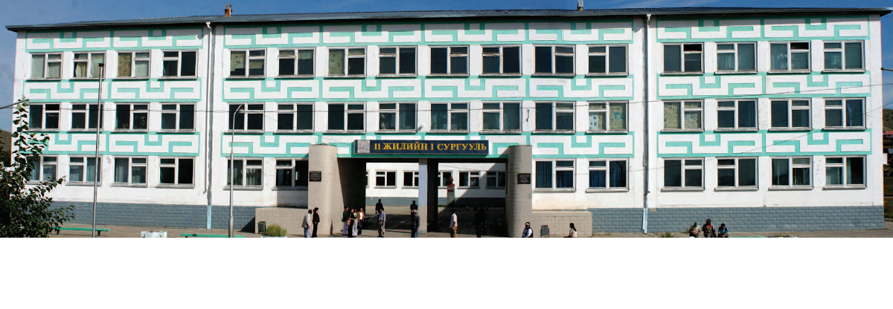
Сэлэнгэ аймаг Статистикийн хэлтэс
СЭЛЭНГЭ АЙМГИЙН СУРГУУЛИЙН ТОО
№ | Сумын нэр | 2010 он | 2011 он | 2012 он | 2013 он | 2014 он
1 | Сүхбаатар | 8 | 8 | 8 | 8 | 8
2 | Мандал | 7 | 7 | 7 | 7 | 7
3 | Сайхан | 3 | 3 | 3 | 3 | 3
4 | Ерөө | 2 | 2 | 2 | 2 | 2
5 | Шаамар | 2 | 2 | 2 | 2 | 2
6 | Орхонтуул | 2 | 2 | 2 | 2 | 2
Аймгийн дүн |  | 35 | 35 | 35 | 35 | 35
Дээрх сумдаас бусад сумд тус бүр 1 сургуультай байна.
Вэб:selenge.nso.mn

Slide 3
Сэлэнгэ аймаг Статистикийн хэлтэс
СЭЛЭНГЭ АЙМГИЙН ЦЭЦЭРЛЭГИЙН ТОО
№ | Сумын нэр | 2010 он | 2011 он | 2012 он | 2013 он | 2014 он
1 | Сүхбаатар | 7 | 7 | 6 | 7 | 7
2 | Мандал | 5 | 6 | 6 | 6 | 6
3 | Сайхан | 4 | 4 | 4 | 4 | 4
4 | Ерөө | 2 | 2 | 2 | 2 | 2
5 | Шаамар | 2 | 2 | 2 | 2 | 2
Аймгийн дүн |  | 33 | 34 | 34 | 34 | 34
Дээрх сумдаас бусад сумд тус бүр 1 цэцэрлэгтэй байна.
Вэб: selenge.nso.mn

Slide 4
Сэлэнгэ аймаг Статистикийн хэлтэс
ЕРӨНХИЙ БОЛОВСРОЛЫН СУРГУУЛИЙН НИЙТ АЖИЛЛАГСАД
№ | Сумын нэр | 2010 он | 2011 он | 2012 он | 2013 он | 2014 он
1 | Сүхбаатар | 357 | 363 | 369 | 379 | 370
2 | Мандал | 355 | 357 | 369 | 363 | 377
3 | Сайхан | 155 | 158 | 163 | 163 | 153
4 | Ерөө | 106 | 106 | 100 | 109 | 104
5 | Шаамар | 66 | 65 | 68 | 71 | 72
6 | Орхонтуул | 53 | 56 | 58 | 60 | 62
Аймгийн дүн |  | 1594 | 1571 | 1645 | 1671 | 1665
Вэб: selenge.nso.mn

Slide 5
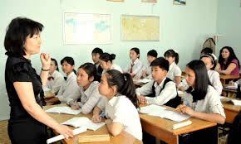
Сэлэнгэ аймаг Статистикийн хэлтэс
ЕРӨНХИЙ БОЛОВСРОЛЫН СУРГУУЛИЙН ЭМЭГТЭЙ АЖИЛЛАГСАД
№ | Сумын нэр | 2010 он | 2011 он | 2012 он | 2013 он | 2014 он
1 | Сүхбаатар | 274 | 273 | 278 | 285 | 277
2 | Мандал | 275 | 277 | 285 | 276 | 289
3 | Сайхан | 129 | 133 | 139 | 137 | 125
4 | Ерөө | 79 | 81 | 77 | 83 | 80
5 | Шаамар | 52 | 50 | 53 | 56 | 58
6 | Орхонтуул | 45 | 47 | 49 | 49 | 51
Аймгийн дүн |  | 1236 | 1228 | 1285 | 1298 | 1299
Вэб: selenge.nso.mn

Slide 6
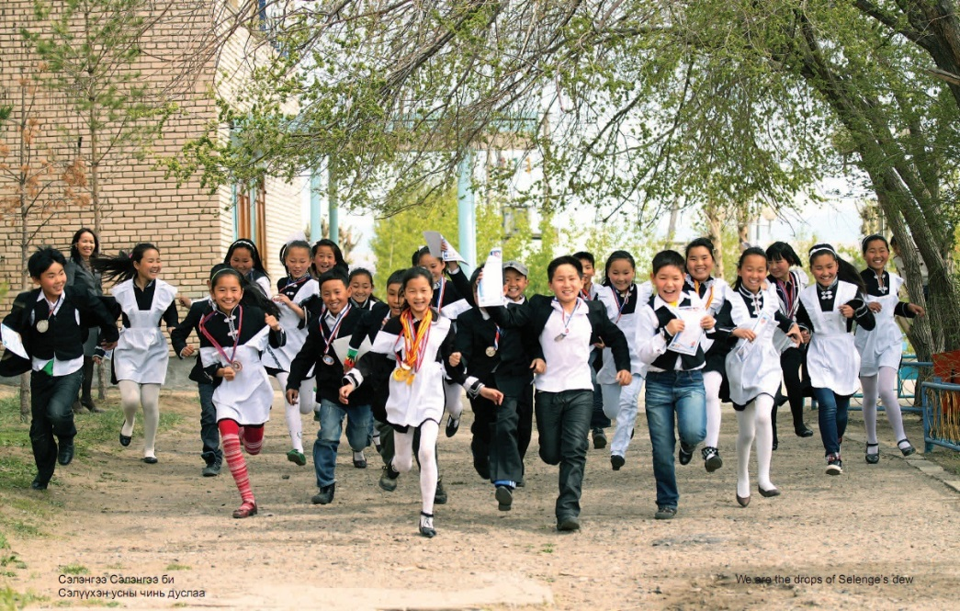
Сэлэнгэ аймаг Статистикийн хэлтэс
ЕРӨНХИЙ БОЛОВСРОЛЫН СУРГУУЛИЙН СУРАГЧДЫН ТОО
№ | Сумын нэр | 2010 он | 2011 он | 2012 он | 2013 он | 2014 он
1 | Сүхбаатар | 4363 | 4219 | 3999 | 4000 | 3955
2 | Мандал | 4946 | 4927 | 4782 | 4701 | 4697
3 | Сайхан | 2026 | 1959 | 1897 | 1793 | 1833
4 | Ерөө | 1163 | 1144 | 1099 | 1068 | 1068
5 | Шаамар | 622 | 614 | 585 | 603 | 603
6 | Орхонтуул | 573 | 588 | 570 | 560 | 560
Аймгийн дүн |  | 18905 | 18501 | 17817 | 17580 | 17502
Вэб:selenge.nso.mn

Slide 7
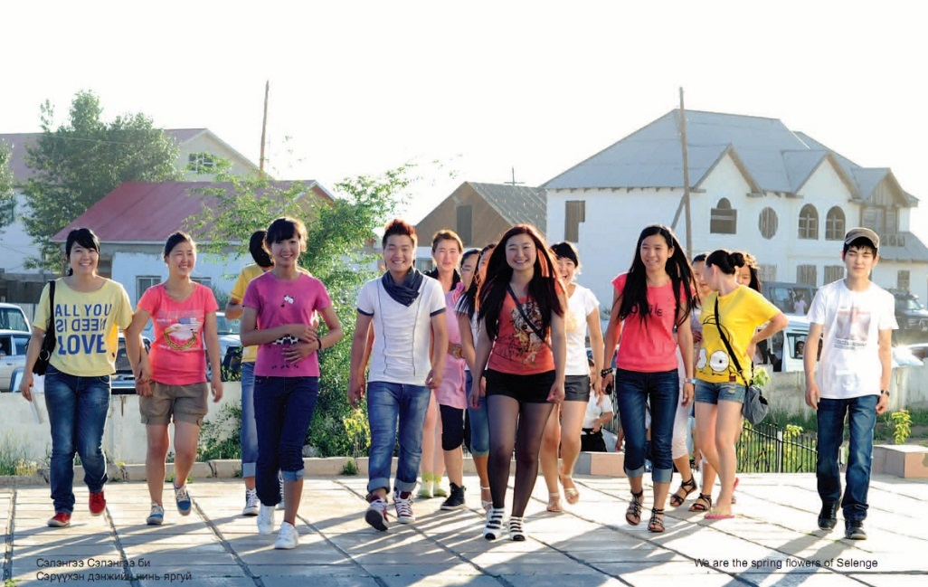
Сэлэнгэ аймаг Статистикийн хэлтэс
ЕРӨНХИЙ БОЛОВСРОЛЫН СУРГУУЛИЙН ЭМЭГТЭЙ СУРАГЧДЫН ТОО
№ | Сумын нэр | 2010 он | 2011 он | 2012 он | 2013 он | 2014 он
1 | Сүхбаатар | 2219 | 2135 | 1977 | 1941 | 1992
2 | Мандал | 2500 | 2461 | 2413 | 2373 | 2349
3 | Сайхан | 1038 | 1000 | 967 | 916 | 884
4 | Ерөө | 584 | 570 | 539 | 522 | 523
5 | Шаамар | 309 | 300 | 287 | 297 | 300
6 | Орхонтуул | 270 | 264 | 262 | 260 | 259
Аймгийн дүн |  | 9515 | 9247 | 8877 | 8670 | 8705
Вэб:selenge.nso.mn

Slide 8
Сэлэнгэ аймаг Статистикийн хэлтэс
ЕРӨНХИЙ БОЛОВСРОЛЫН СУРГУУЛИЙН НИЙТ БАГШИЙН ТОО
№ | Сумын нэр | 2010 он | 2011 он | 2012 он | 2013 он | 2014 он
1 | Сүхбаатар | 216 | 213 | 211 | 219 | 224
2 | Мандал | 233 | 230 | 235 | 234 | 243
3 | Сайхан | 97 | 96 | 109 | 107 | 101
4 | Ерөө | 65 | 66 | 63 | 63 | 63
5 | Шаамар | 35 | 36 | 35 | 35 | 35
6 | Орхонтуул | 31 | 32 | 33 | 34 | 34
Аймгийн дүн |  | 963 | 938 | 958 | 964 | 983
Вэб:selenge.nso.mn

Slide 9
Сэлэнгэ аймаг Статистикийн хэлтэс
ЕРӨНХИЙ БОЛОВСРОЛЫН СУРГУУЛИЙН ЭМЭГТЭЙ БАГШИЙН ТОО
№ | Сумын нэр | 2010 он | 2011 он | 2012 он | 2013 он | 2014 он
1 | Сүхбаатар | 176 | 171 | 171 | 173 | 179
2 | Мандал | 187 | 184 | 188 | 182 | 192
3 | Сайхан | 89 | 88 | 99 | 92 | 85
4 | Ерөө | 51 | 52 | 49 | 50 | 45
5 | Шаамар | 28 | 28 | 27 | 27 | 29
6 | Орхонтуул | 25 | 26 | 27 | 27 | 30
Аймгийн дүн |  | 786 | 765 | 782 | 773 | 793
Вэб:selenge.nso.mn

Slide 10
Сэлэнгэ аймаг Статистикийн хэлтэс
ЕРӨНХИЙ БОЛОВСРОЛЫН СУРГУУЛИЙН БҮЛГИЙН ТОО
№ | Сумын нэр | 2010 он | 2011 он | 2012 он | 2013 он | 2014 он
1 | Сүхбаатар | 151 | 151 | 148 | 151 | 157
2 | Мандал | 168 | 166 | 168 | 171 | 177
3 | Сайхан | 72 | 70 | 70 | 71 | 71
4 | Ерөө | 43 | 41 | 41 | 40 | 43
5 | Цагааннуур | 28 | 28 | 29 | 29 | 31
6 | Баянгол | 22 | 23 | 23 | 23 | 24
7 | Алтанбулаг | 27 | 26 | 26 | 27 | 27
Аймгийн дүн |  | 669 | 655 | 654 | 663 | 687
Вэб:selenge.nso.mn

Slide 11
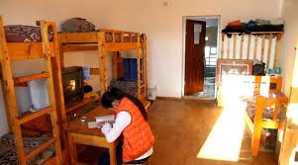
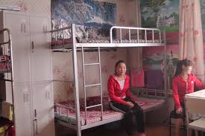
Сэлэнгэ аймаг Статистикийн хэлтэс
ЕБС-Н ДОТУУР БАЙРАНД АМЬДАРДАГ СУРАГЧДЫН ТОО
№ | Сумын нэр | 2010 он | 2011 он | 2012 он | 2013 он | 2014 он
1 | Сүхбаатар | 211 | 204 | 164 | 120 | 142
2 | Мандал | 118 | 115 | 115 | 109 | 115
3 | Сайхан | 60 | 70 | 60 | 60 | 61
4 | Ерөө | 61 | 52 | 68 | 55 | 49
5 | Шаамар | 78 | 84 | 82 | 75 | 80
6 | Орхонтуул | 87 | 102 | 95 | 66 | 68
Аймгийн дүн |  | 1434 | 1296 | 1230 | 1131 | 1165
Вэб:selenge.nso.mn

Slide 12
Сэлэнгэ аймаг Статистикийн хэлтэс
ЦЭЦЭРЛЭГТ ХҮМҮҮЖИЖ БУЙ ХҮҮХДИЙН ТОО
№ | Сумын нэр | 2010 он | 2011 он | 2012 он | 2013 он | 2014 он
1 | Сүхбаатар | 1598 | 1638 | 1980 | 1629 | 2043
2 | Мандал | 1000 | 1303 | 1185 | 1247 | 1302
3 | Сайхан | 821 | 834 | 882 | 836 | 849
4 | Ерөө | 318 | 305 | 438 | 388 | 415
5 | Цагааннуур | 327 | 338 | 359 | 333 | 359
6 | Алтанбулаг | 336 | 347 | 372 | 401 | 460
Аймгийн дүн |  | 6211 | 6563 | 7297 | 7028 | 7394
Вэб:selenge.nso.mn

Slide 13
Сэлэнгэ аймаг Статистикийн хэлтэс
Вэб:selenge.nso.mn

